Slide 1
Охрана растений
Классный час
Подготовила учитель начальных классов
Салоп Т.Н.

Slide 2
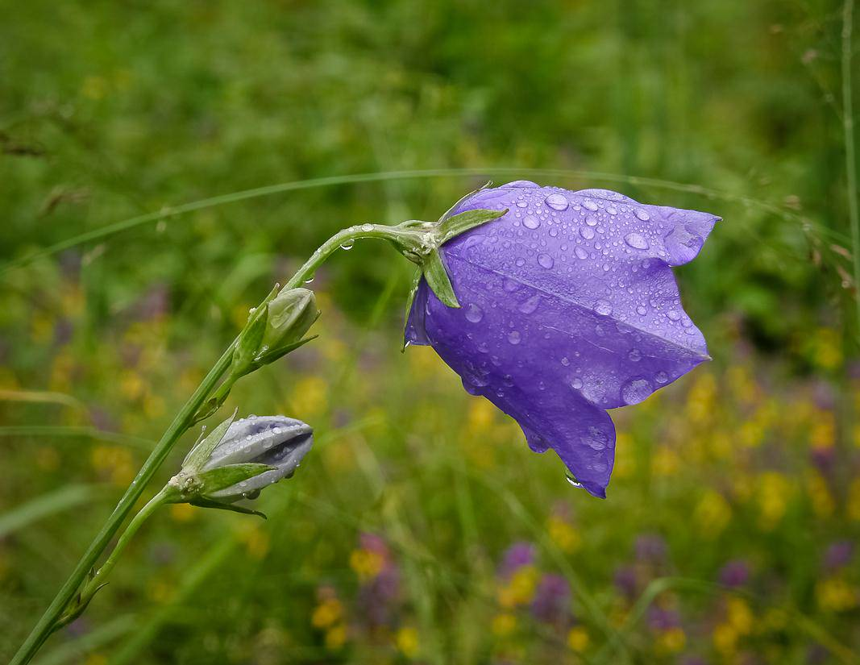
Колокольчик

Slide 3
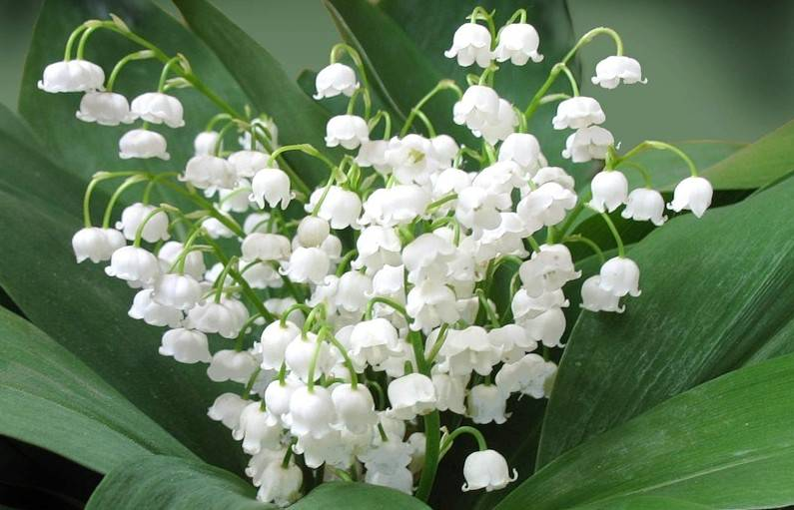
Ландыши

Slide 4
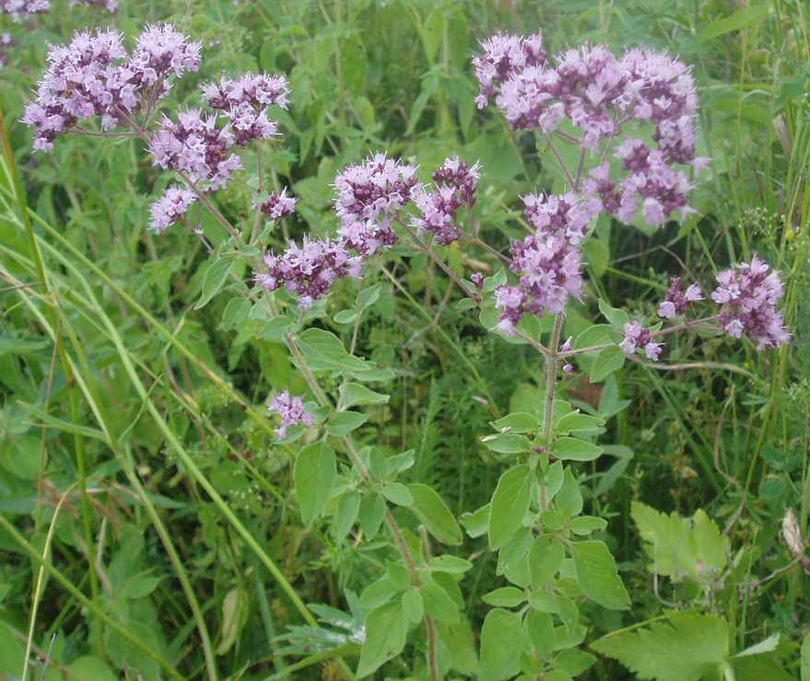
Душица

Slide 5
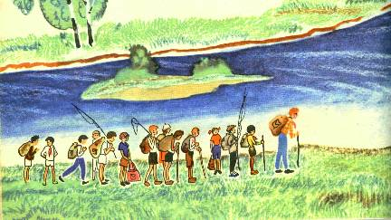
На речке

Slide 6
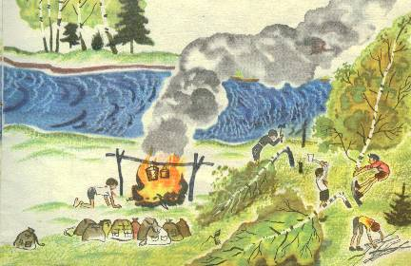
Что ребята делают не правильно?

Slide 7
Что делать нельзя?
Нельзя ломать ветки деревьев и кустарников!
Нельзя повреждать кору деревьев!.
Нельзя разводить костры!
Многие растения погибают от вытаптывания
Нельзя оставлять после себя мусор!

Slide 8
ЛЕКАРСТВЕННЫЕ РАСТЕНИЯ
Находясь в природе, нельзя срывать растения для букетов. Букеты можно составлять только из тех растений, которые выращены человеком
Собирать лекарственные растения можно только в тех местах, где их много. Часть растений нужно обязательно оставлять в природе.

Slide 9
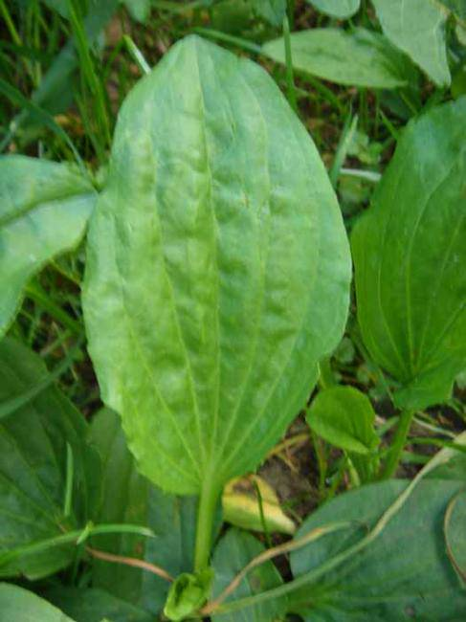
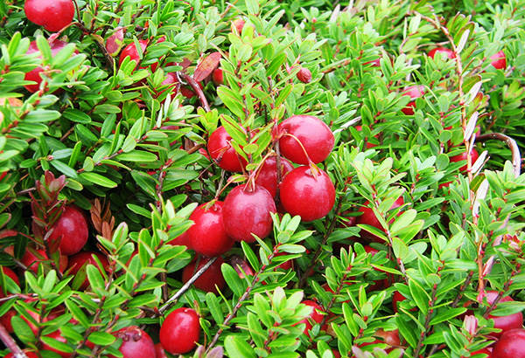
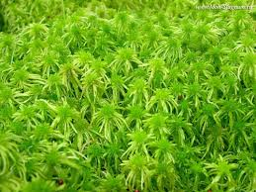
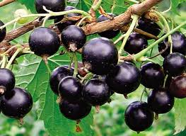
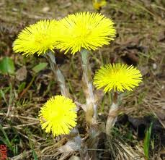
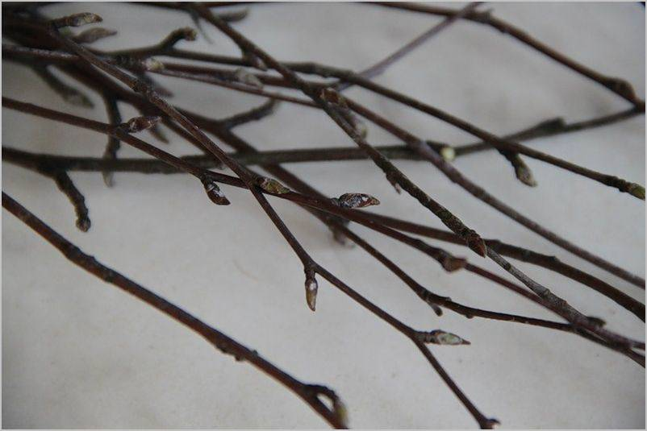
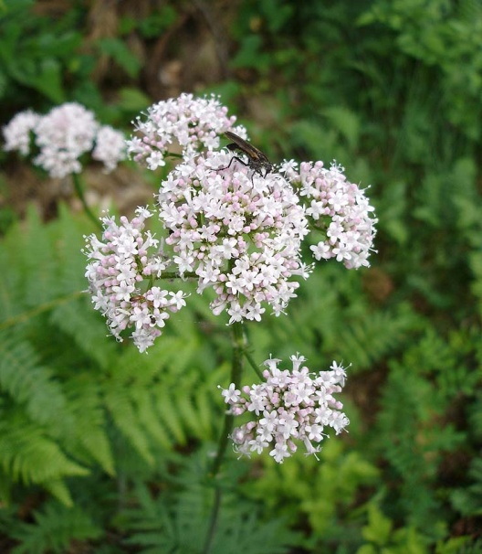
ЛЕКАРСТВЕННЫЕ РАСТЕНИЯ

Slide 10
Берегите это земли, эти воды,
Даже малую былиночку любя,
Берегите всех зверей внутри природы,
Убивайте лишь зверей внутри себя.
Е. Евтушенко

